Slide 1
En man och hans son råkar ut för en svår bilolycka. Pappan dör direkt, men pojken klarar sig med mycket svåra skador och förs till sjukhus där han ska opereras. Kirurgen kommer in, men vänder i dörren, mycket upprörd, och säger: Nej, honom kan jag inte operera, det är min son!

Slide 2
Jämställdhet i Sverige
Samhällskunskap

Slide 3
Hemmet
Kvinnor tar ofta det störta ansvaret när det kommer till hushållsarbete.
Hur ser det ut för er?
Hur mycket tid lägger ni på; Barn, Tvätt, Matlagning, Disk, Plockande och golvstädning.
Kvinnor tjänar mindre. Ska inte de ta hand om hushållsarbetet?

Slide 5
Arbetsplatsen
Kvinnor tjänar mindre
Varför anställs inte bara kvinnor?
Om kvinnor tar så stor del av hushållsarbetet, och barnpassning. Varför ska arbetsgivare anställa dem?
Kvotering.
Är det alltid bra med 100% lika?

Slide 7
Utbildning
Finns väldigt få manliga lärare i tidiga åldrarna.
Nackdelar? Fördelar?
Pojkkrisen.
Vart är kvinnokrisen?
Kris i teknikutbildning.
Kris i Vård och omsorg?

Slide 9
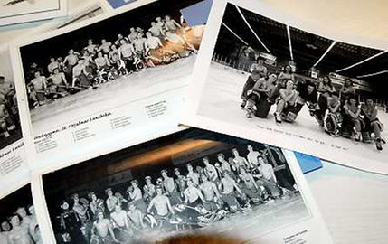
Lätt klätt för killar men inte för tjejer.
Tjejerna på estetprogrammet poserade iförda hockeyutrustning på enbart underkroppen. På överkroppen bar de inget, men dolde brösten med armarna. De kopierade idén från killarna på ishockeygymnasiet som gjort detta tidigare. Bilden censurerades av skolledningen innan katalogen publicerades.

Slide 10
2004 nekades två romska kvinnor i sällskap med sina barn att äta på en restaurang. Som skäl uppgav mannen bakom disken att restaurangen tidigare hade haft besök av romska kunder som bråkat. De tillät därför inte romer att äta där. De två kvinnorna och barnen fick lämna restaurangen.

Slide 11
En ung muslimsk kvinna sökte sommarjobb på Liseberg i Göteborg. Hon fick beskedet att hon inte kunde jobba där om hon ville bära huvudduk. Kvinnan anmälde då Liseberg till DO.

Slide 12
Två män hade varit på rockkonsert och skulle sedan gå på efterfest på en nattklubb. De stoppades då av vakten som ansåg att deras funktionshinder äventyrade deras säkerhet. Vaken menade att deras grova synskada gjorde att deras säkerhet på klubben inte kunde garanteras. Efter en diskussion där vakten höll fast vid sin uppfattning gick männen därifrån.

Slide 13
En manlig elev anmälde sitt högstadium efter att andra elever utsatt honom för trakasserier på grund av sin sexuella läggning. Enligt eleven hade skolan haft kännedom om att han utsatts för trakasserierna, men inte gjort tillräckliga åtgärder för att förhindra fortsatta kränkningar. Eleven menade också att han utstått kränkningar från medlemmar av skolans personal.

